Slide 1

Подготовка экспериментального стенда GNS3
Работу выполнил:
И.О. Фамилия А. Г. Саргсян
студбилет: 1032201740
Группа: НПИ-02-20

Slide 2
ЦЕЛЬ РАБОТЫ
Установка и настройка GNS3 и сопутствующего программного обеспечения.

Slide 3
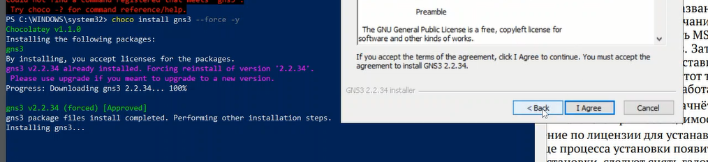

Slide 4
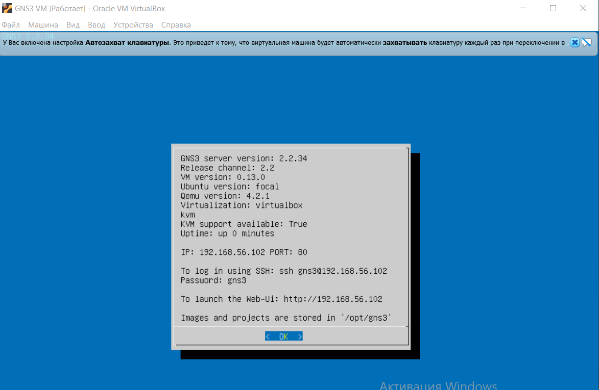

Slide 5
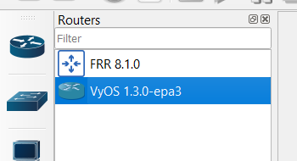

Slide 6
ВЫВОД
Я установил GNS3 all in one на свою основную операционную систему.
Я установил GNS3 VM на свою виртуальную машину.
Я установил в GNS3 образы FRR и VyOS.

